Slide 1
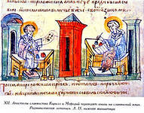
24 мая День славянской письменности и культуры

Slide 2
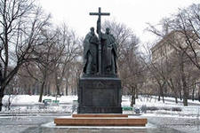
Памятник Кириллу и Мефодию

Slide 3
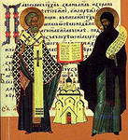

Slide 4
В монастырской келье узкой В четырёх глухих стенах О земле о древнерусской Быль записывал монах. Он писал зимой и летом, Озарённый тусклым светом. Он писал из года в год Про великий наш народ. Н. Кончаловская

Slide 5
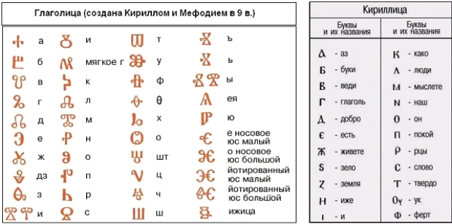

Slide 6
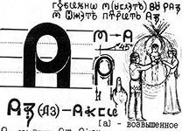

Slide 7
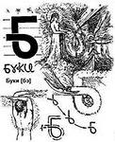

Slide 8
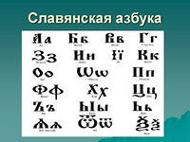

Slide 9
Пословицы о пользе учения
Кто хочет много знать, тому мало надо спать. Идти в науку – терпеть муку. Божьей волей свет стоит, наукой люди живут. Без муки нет науки. Ничего не мыслить – век киснуть.

Slide 11
В этой букве всё веселье –
Горки, гонки, карусели,
В ней лекарства продают,
Малышам читать дают.
Утопающих кусает,
От беды людей спасает,
Приглушает лампы свет,
Приглашает всех в буфет.
Эту букву любят гномы,
Книги называют домом,
А она, одевшись в мех,
Прячет под листвой орех.
Буква ручки нам согреет,
Жажду утолить сумеет,
Хворь из тела изведет
И пустыню перейдет.
Буква письма доставляет,
Высотою впечатляет,
Посылает в бой войска,
Зреет в глубине стручка.
Едут все по букве этой,
Пишут ей стихи поэты,
А она - ворчит с печи,
Клювом по стволу стучит.
Эта буква служит мессу,
Из ружья палит средь леса,
Шаха сторожит гарем
И грозит шипами всем.
Буква, лес создав дремучий,
Рыбой плавает колючей,
И помоет изнутри
С узким горлом пузыри.
Буква в Африке гуляет -
Длинной шеей щеголяет,
Может длиться сто ку-ку
И молоть зерно в муку.
Буква ходит в шкуре броской
В черно-белую полоску,
Встретив волка и лису,
След свой путает в лесу.
Буква вид наш отражает,
Рыцарю смотреть мешает,
Хоть не ест, но всё жует,
Воробей ее клюет.
Буковка на курьих ножках
Служит домом бабке Ёжке
И хранят ее запас
Ёлка, ёж и дикобраз.
Буква рыбкой стать мечтает,
На ветвях зимой сверкает,
Вьется стайкой над костром
И лежит на дне речном.
Этой буквой мажут раны,
Часто завтракают дамы -
Им давно рецепт знаком
Свежих фруктов с молоком.
Буква та была закрыта
И на острове зарыта,
А теперь - в реке лежит
И добычу сторожит.
Зреет буква в огороде
Головы зеленой вроде,
Громко говорит: "Ко-ко!"
И дает нам молоко.
Буква ржет и всех катает,
По весне на речке тает,
Может стрелами разить
И чужие слезы лить.
Эта буква спит в берлоге,
Моет руки, моет ноги,
Надоедливо жужжит
И по комнате кружит.
Этой буквой по дорожке
Ходят люди, мышки, кошки.
А она, пройдя сквозь ушко,
Шьет нам новую игрушку.
Буква рогом всех бодает,
Звезд на ней всегда хватает,
Согревает ноги, но
Режет всё, что ей дано.
Букву море окружает,
В парк она войти мешает
И в нее же сгоряча
Превращается свеча.
Буква в море ловит ветер,
Будит солнце на рассвете,
Держит юбки и штаны
Там, где быть они должны.
Буква в кипятке краснеет,
Возвращаться не умеет,
Всё хватает, всё берет,
Громче голоса орет.
Ночью буква ловит мышек,
Днем в пустыне жаром пышет,
С неба падает зимой,
Летом - высится копной.
Эта буква солнце застит -
День погожий нам ненастит,
Звонко каблучком стучит,
А рассердится - рычит.
Эта буква может детям
Рассказать про всё на свете,
Карасей поймать в реке,
Дом нести свой в рюкзаке.
Буква гол забить нам хочет,
Освещает город ночью,
Мечет воду в небеса,
С ней вкуснее колбаса.
У слоненка смеха ради
Буква спереди и сзади,
Букву ту в печи пекут,
На станке из ниток ткут.
С ёлок буква опадает,
Ночью спящих кур хватает,
Нарисует ваш портрет
И легко изменит цвет.
Буква табором кочует,
Лепестки сомкнув, ночует,
И, взъерошив желтый пух,
Ходит с мамой под лопух.
Любят люди букву эту
За собой возить по свету,
В ней же воду кипятить,
Из неё - её же пить.
Эту букву шьют из меха,
Повторяют ради смеха,
Носят с перьями и без,
А она - за львом доест.
Эта буква звонко лает,
В битве воина спасает,
Чистит зубы, чистит пол,
А в обед - спешит на стол.
Эта буква роет ямы,
Вторит окрику упрямо
И на палочке потом
Шоколадным тает льдом.
Эту букву носят леди,
Любят белые медведи,
А настанут холода -
Птицы улетят туда.
Букву за бока кусают,
В море с корабля бросают,
Ею змеи зло творят,
Люди - речи говорят.

Slide 13
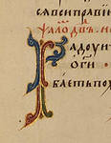

Slide 14
Здравствуйте! Я буква «Рцы».
Недаром я собой горжусь,
Ведь – я начало слова «Русь».
Русь талантами богата,
Русь талантами сильна.
Если будут петь ребята –
Значит, будет жить она.

Slide 15
Солунские братья Кирилл и Мефодий – гордость всего славянского мира. Они говорили: разве не для всех светит солнце, разве не для всех идет дождь, разве не всех кормит земля? Все люди равны, все люди – братья, все равны перед Господом, и всем нужна грамота.

